Slide 1
Urgroßeltern
Viele alte Menschen durften in Deutschland lange leben und ihre Ur-, auch Ur-Urenkel erleben.

Slide 2
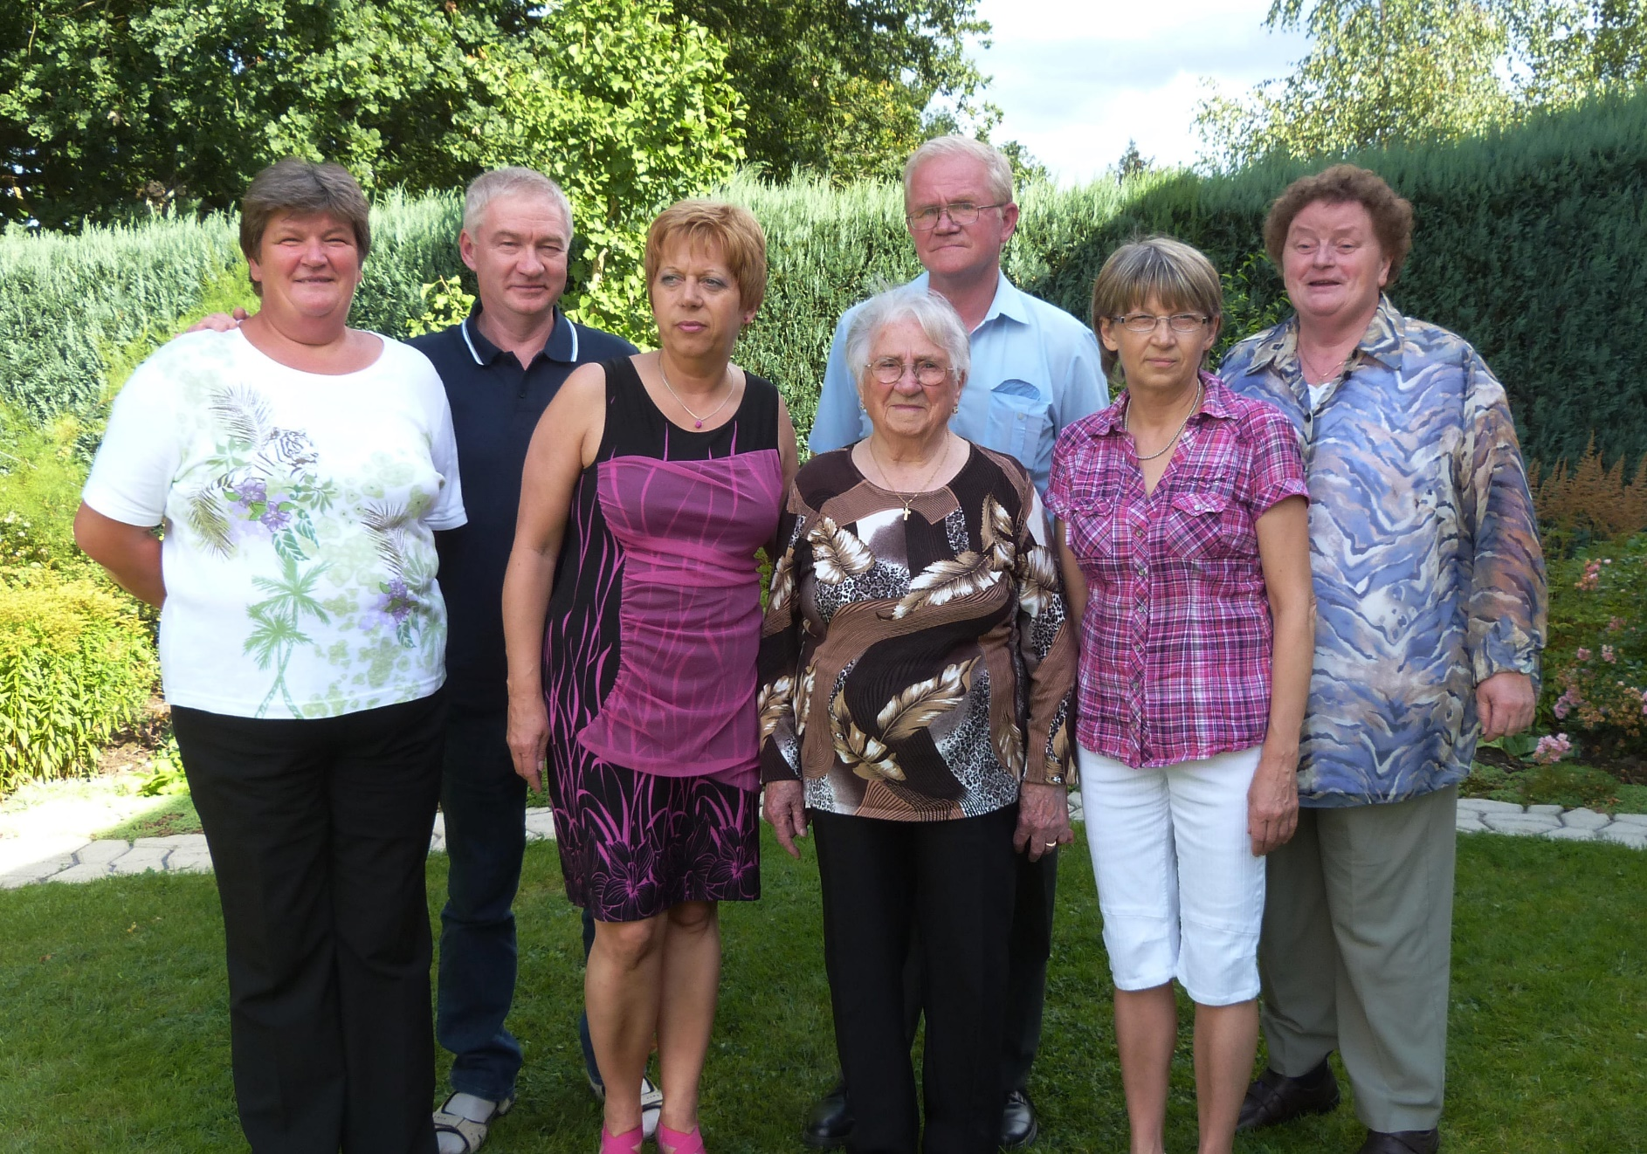
Enkelkinder VON Anna Potche mit 100 Jahren

Slide 3
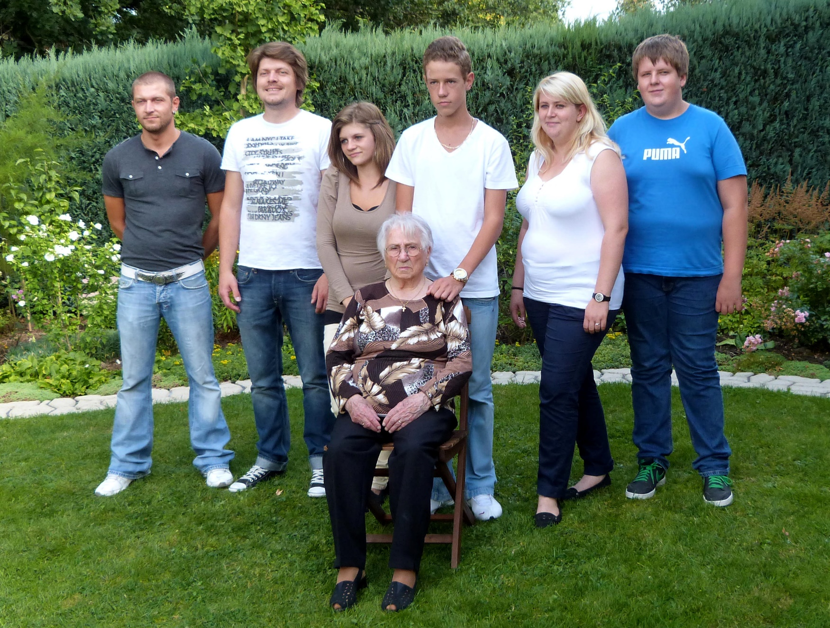
Urenkelkinder VON Anna Potche

Slide 4
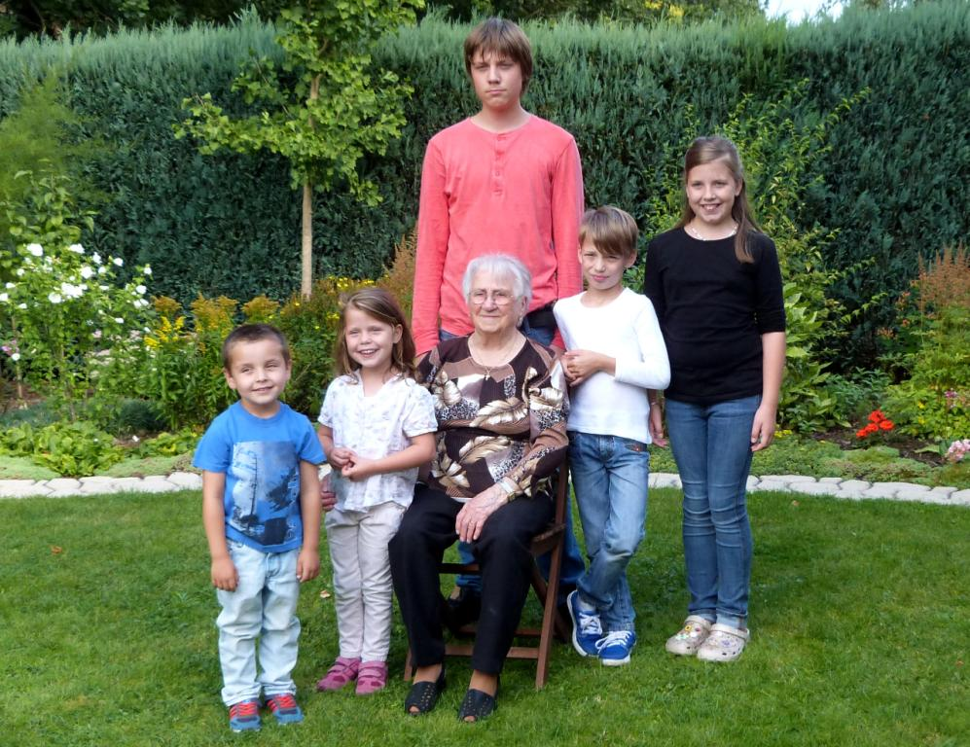
Ur-Urenkel VON Anna Potche

Slide 5
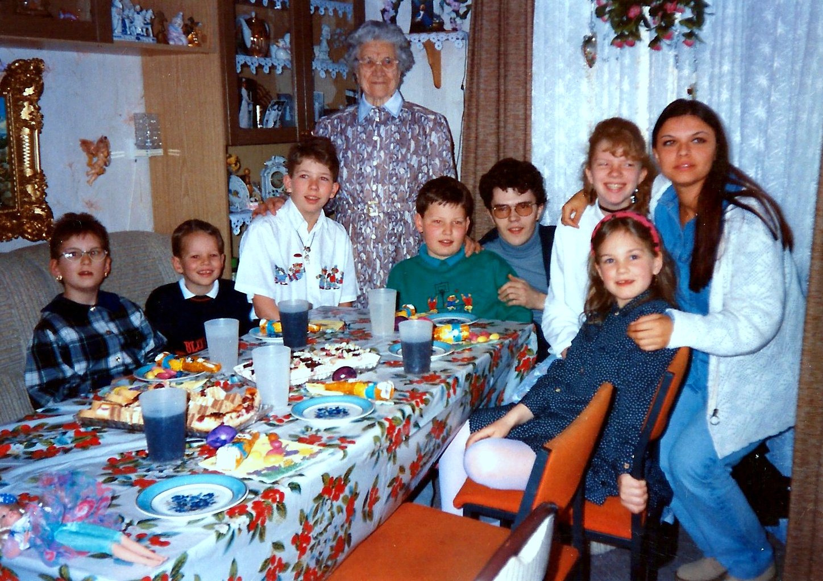
Urenkel VON Anna Mathis

Slide 6
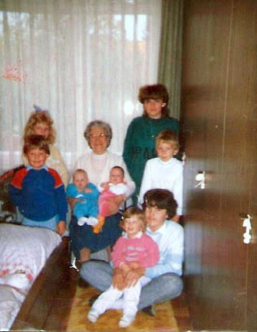
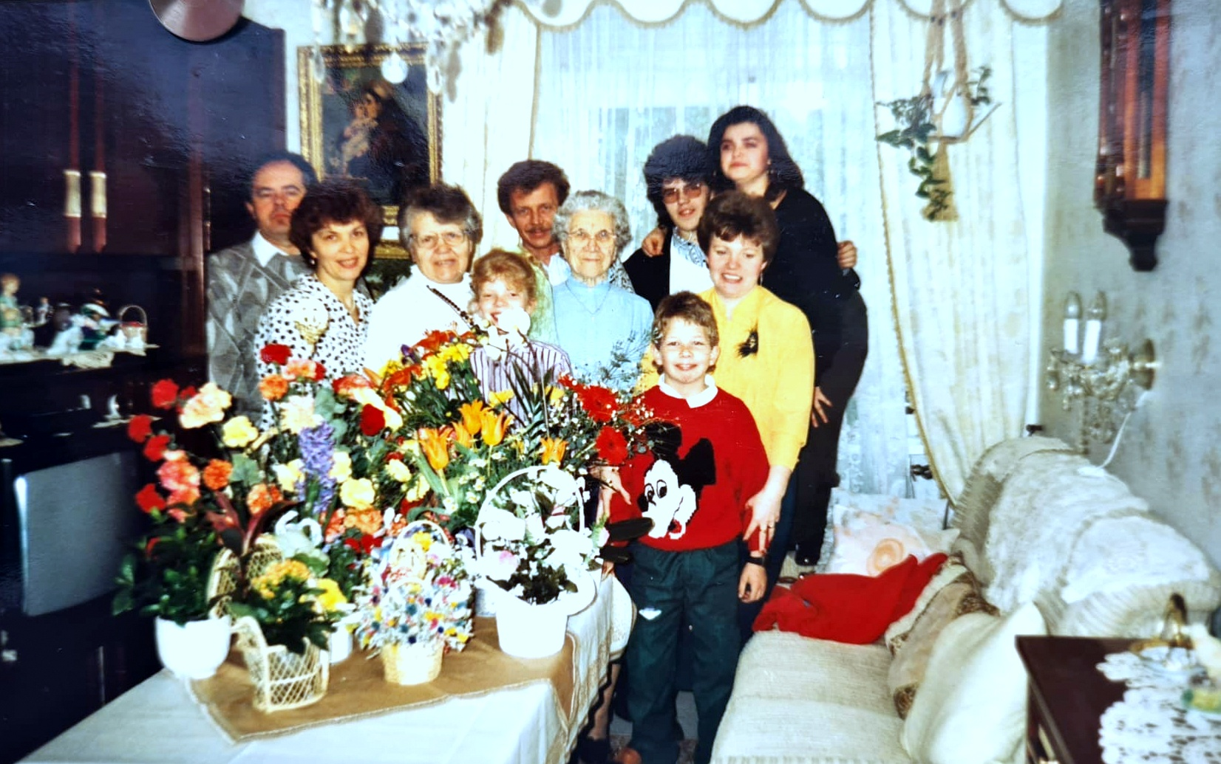
Enkel und Urenkel Von Anna Seibert und Anna Mathis

Slide 7
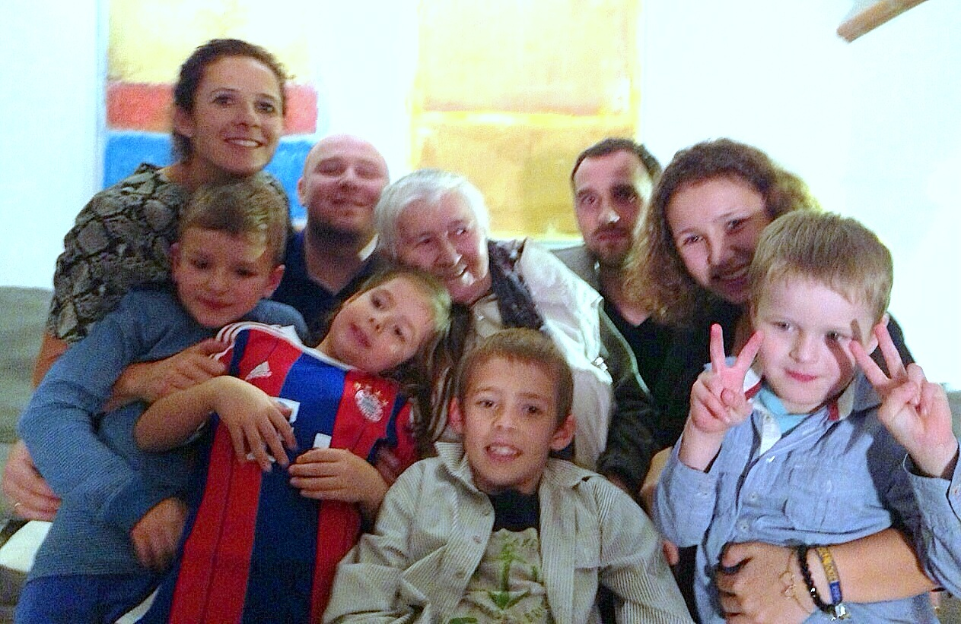
Enkel und Urenkel VON Anna Oberle

Slide 8
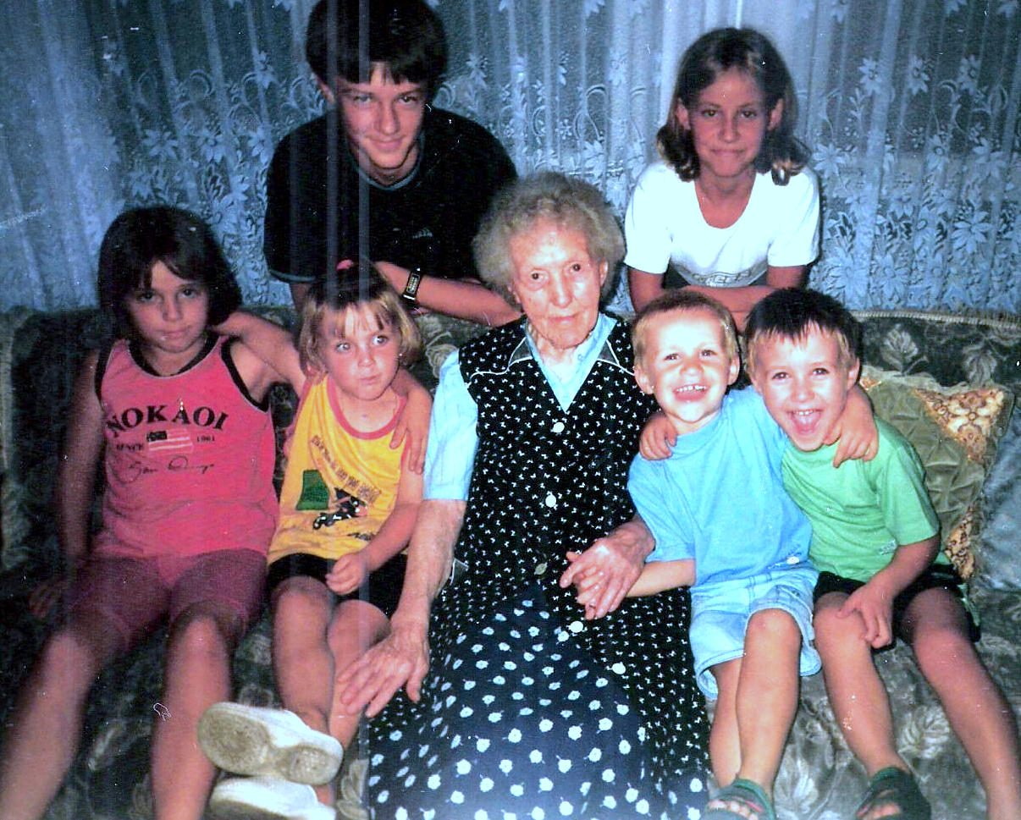
Urenkel VON Margarete Seibert

Slide 9
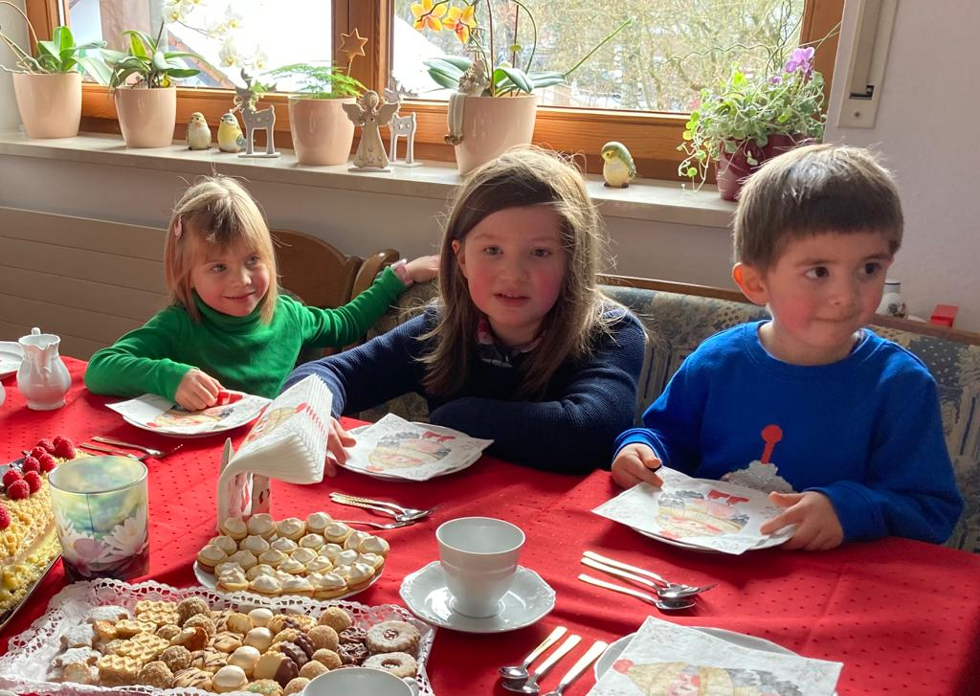
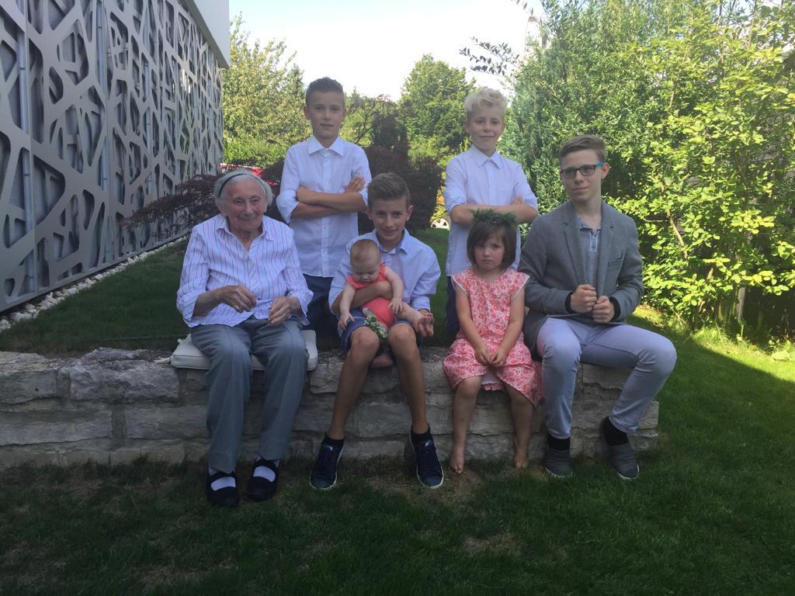
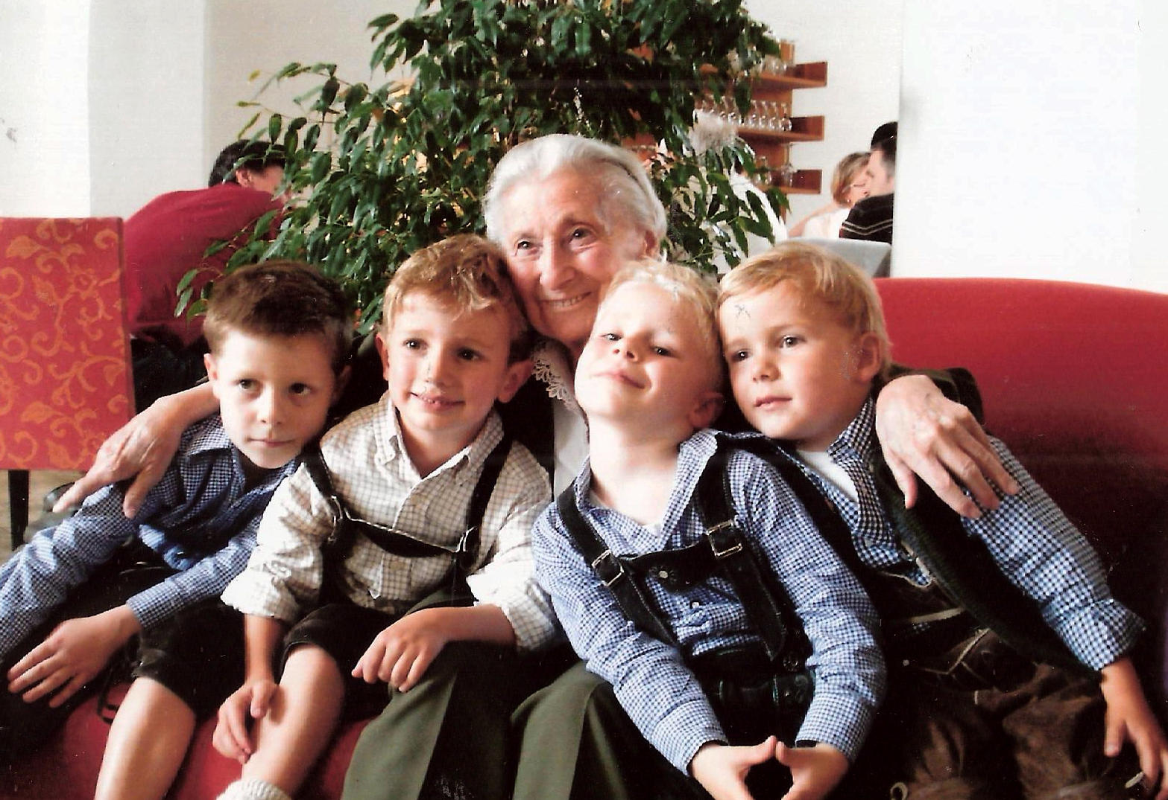
Urenkel VON Marianne Griesz

Slide 10
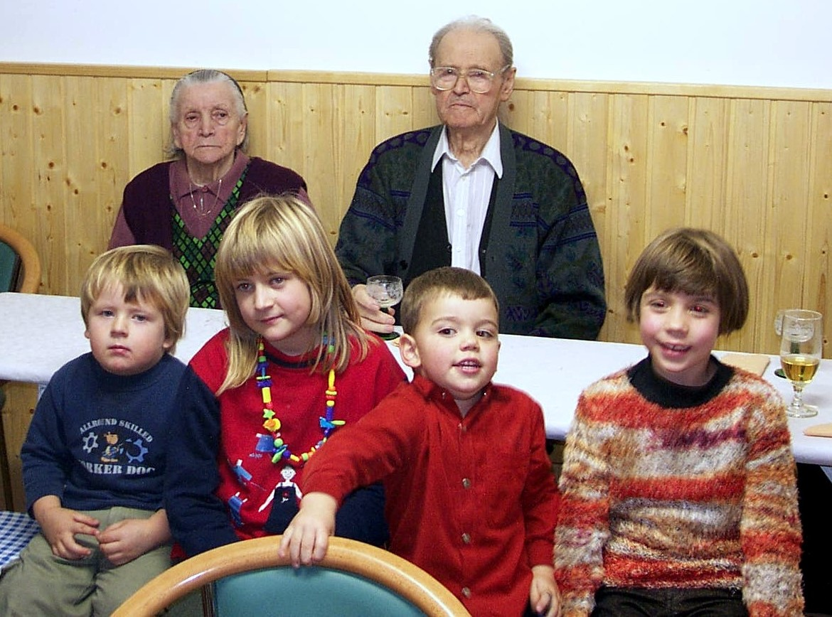
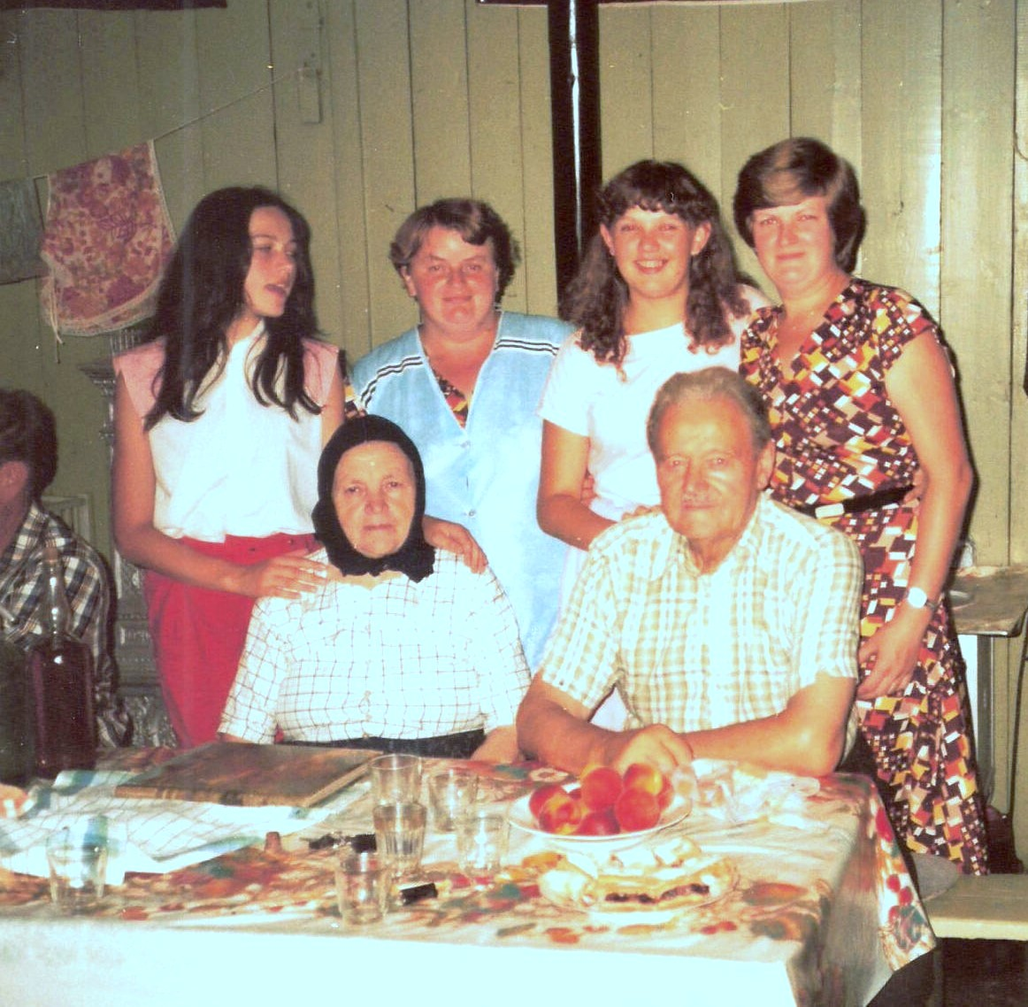
Barbara und Peter Eichinger mit Enkel und Urenkel

Slide 11
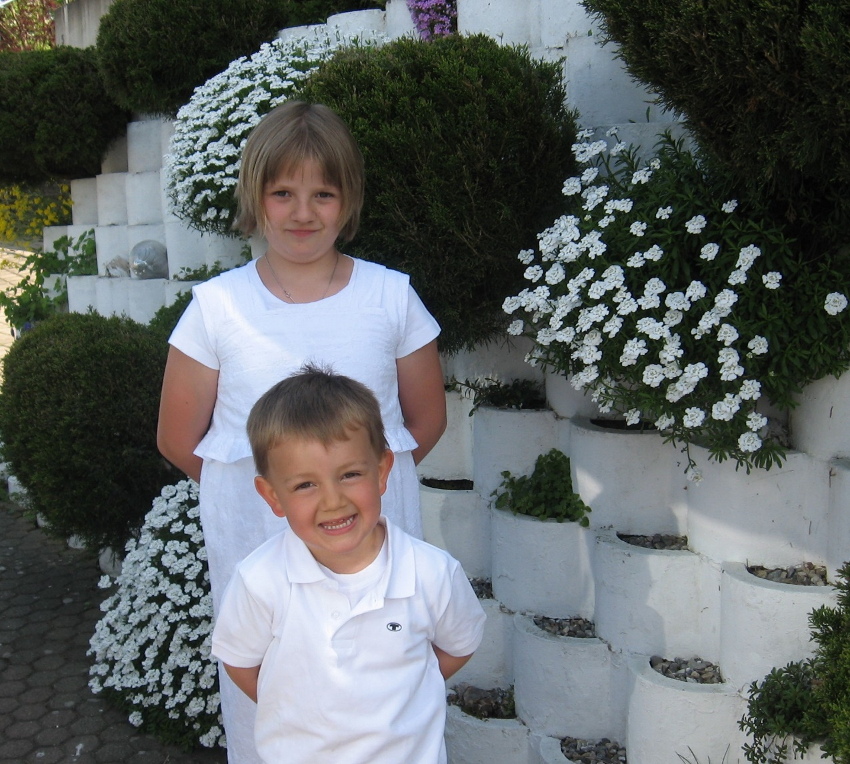
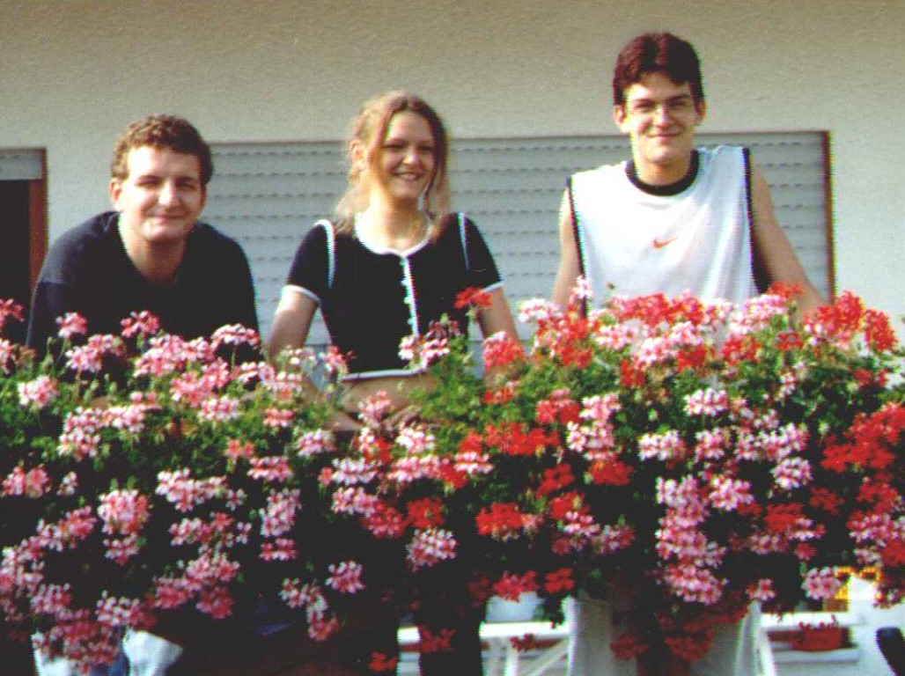
Urenkel Eichinger

